Slide 1
Software testing – Smart App testing
Adrien Taneko

Slide 2
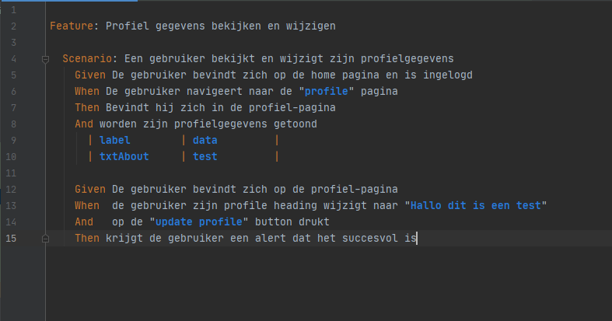
Scenario: Een gebruiker bekijkt en wijzigt zijn profielgegevens

Slide 3
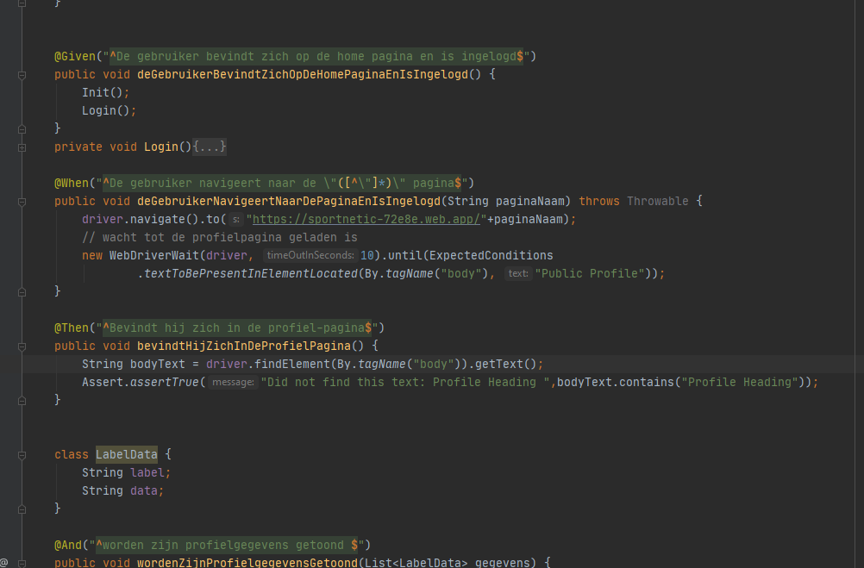
Scenario: Een gebruiker bekijkt en wijzigt zijn profielgegevens

Slide 4
Scenario: Een gebruiker bekijkt en wijzigt zijn profielgegevens

Slide 5
Einde

